Slide 1
Preparación REDD+ en México
29-31 Enero 2013. Lima, Perú

Slide 2
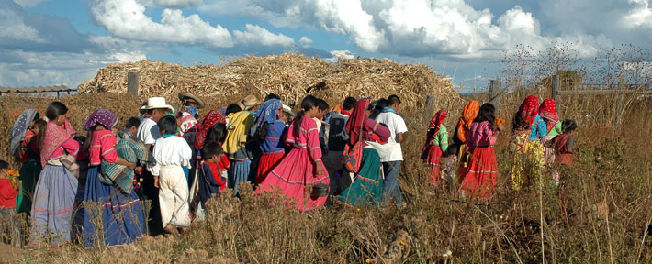
Contexto Nacional
En México viven 110 millones de personas, de las cuales el 20% vive en áreas rurales
Representa el 12°lugar en superficie forestal (138M ha) (70.4 % del territorio incluye zonas áridas, bosques templados, selvas tropicales, matorrales xerófilos)
México pasó por un proceso de reforma agraria dando como resultado que el 70%de los bosques y selvas ahora se encuentren en manos de ejidos y comunidades (propiedad común)
De los 9 mil ejidos y comunidades con bosques y selvas que existen, 3 mil tienen como su principal fuente de ingresos al sector forestal
Notes:
El proceso de la reforma agraria en México, las reformas a la constitución de 1992, y la LGDFS otorga y reconoce a grupos indígenas y comunidades locales derechos de tenencia clara sobre territorios determinados y los bosques que pueden tener.
Se han movilizado recursos y creado iniciativas a nivel internacional de apoyo a la preparación de REDD+. A esto se suman numerosos acuerdos bilaterales y regionales .

Slide 3
Fases de implementación
La implementación de REDD+ se plantea por fases, de acuerdo a circunstancias nacionales:
Fase 1
Fase 2
Fase 3
Desarrollo de capacidades y estrategias nacionales, incluyendo diálogo nacional, fortalecimiento institucional y actividades de demostración.
Implementación de políticas y medidas que se propongan en la estrategia nacional de REDD.
Pago por resultados sobre la base de cuantificación de emisiones y remociones de bosques, contra niveles de referencia convenidos.

Slide 4
Comisión Intersecretarial de Cambio Climático (CICC)

Slide 5
Comité Técnico Consultivo REDD+ (CTC-REDD) asesora al GT-REDD+ de la CICC
El CTC-REDD+ jugó un papel fundamental en la construcción de la Visión del México sobre REDD+
CONANP
CBMM
IMTA
CONABIO
CONAGUA
INE
SAGARPA
SEMARNAT - CONAFOR
SENER
GT-REDD+ CICC
SCT
SRE
SE
SHCP
INEGI
ECOSUR
CCMSS
WWF
COLPOS
Red MOCAF
ECOSUR
Red MOCAF
Pronatura Sur
CTC-REDD+
AMBIO
AMBIO
GEA
CIGA-UNAM
CIGA-UNAM
NATURA
Greenpeace
FMCN
CDI-CCDI
Ceiba
RITA
SAO
CEMDA
TNC
UNOFOC
Banco Mundial
Organismos Internacionales
Otros especialistas y académicos y gobiernos estatales
PNUD
Fundación Ford
Embajada Británica
Climate Focus

Slide 6
Proceso de preparación de REDD+ en México
2008: Se designó a la CONAFOR como punto focal para REDD+
2010: Se crea el Comité Técnico Consultivo REDD+ y se presenta la Visión de México sobre REDD+, en la CoP16.
2011: Borrador cero: “Elementos para el diseño de la Estrategia Nacional REDD+”
2012: Se trabajó en una propuesta de protocolo de consulta y se trabajó en un nuevo borrador de la ENAREDD+
2013: Se tendrá una versión de la ENAREDD+ avalada por la CICC, la
Estrategia de comunicación y difusión y se espera realizar la Consulta nacional de la ENAREDD+
v
v
v

Slide 7
Visión de México sobre REDD+
Importancia de integrar políticas públicas que favorezcan el desarrollo rural sustentable.
Incorporando y reforzando el manejo comunitario de los bosques y la conservación de su biodiversidad.
La Visión fue elaborada en un marco participativo amplio, en conjunto con la sociedad civil (CTC-REDD+)
Notes:
UAIFF, sugerimos que Sergio decida si se va a o se queda

Slide 8
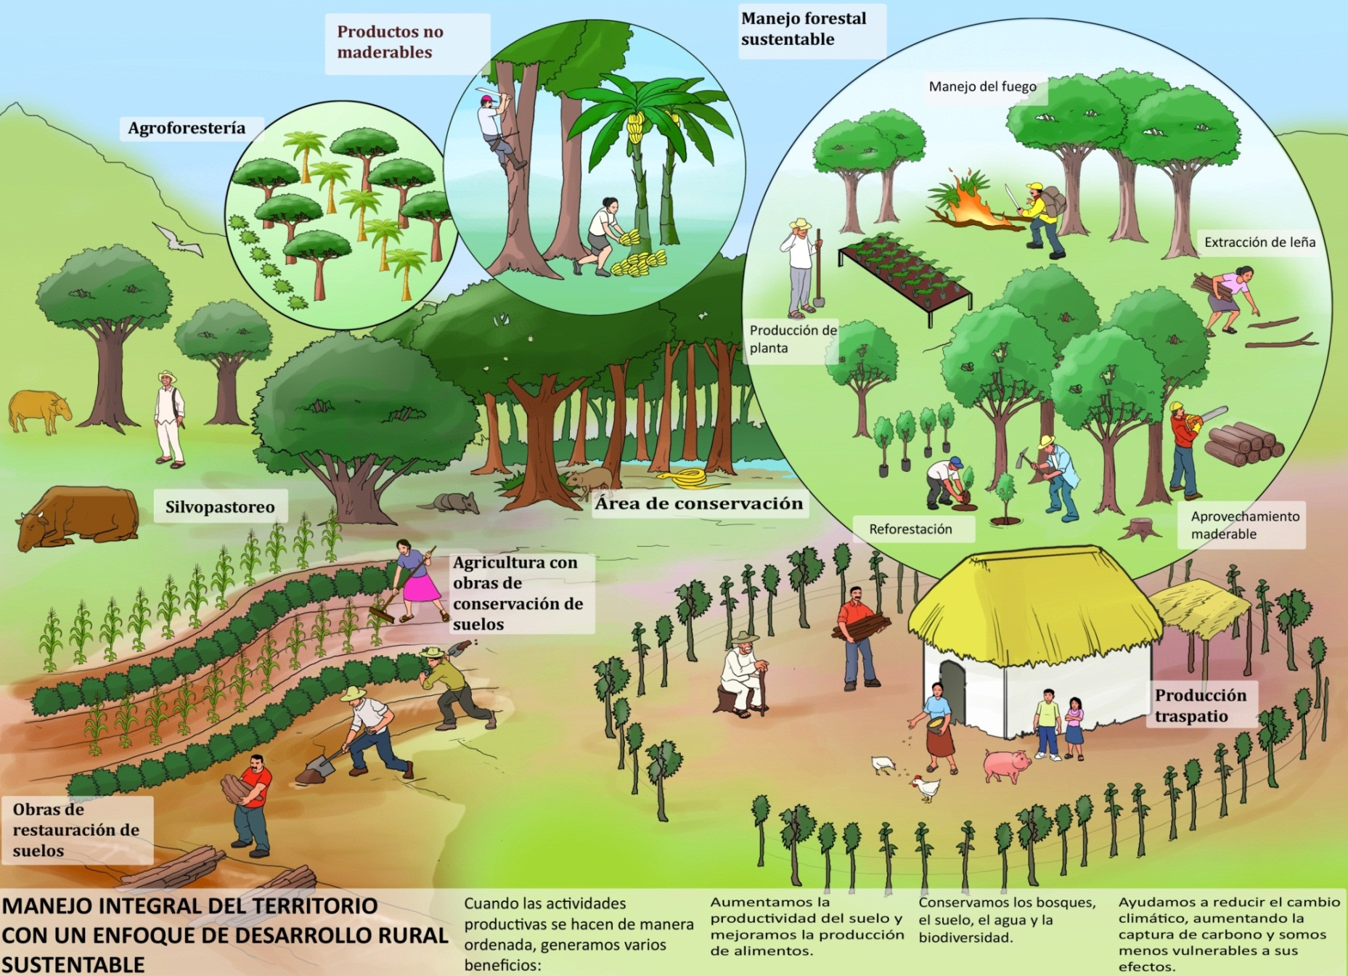
El Desarrollo Rural Sustentable constituye la mejor forma de concretar REDD+ en México
Notes:
Vamos a empezar a piloterar el enfoque en Acciones Tempranas

Slide 9
Objetivo de la Estrategia Nacional REDD+
Lograr la reducción de emisiones derivadas de la deforestación y degradación de los bosques y la conservación e incremento de acervos de carbono forestal en el marco del desarrollo rural sustentable para México, transitando a una tasa de cero por ciento de pérdida de carbono en los ecosistemas forestales originales, buscando el cumplimiento efectivos de las salvaguardas y principios previstos en esta estrategia y en el marco legal vigente.
Alineado a las disposiciones de la nueva Ley General de Cambio Climático, las recientes modificaciones de la Ley General de Desarrollo Forestal Sustentable; la Ley General de Equilibrio Ecológico y Protección al Ambiente y la Propuesta de Plan Estratégico Forestal 2025.
Notes:
UAIFF: Sugerimos eliminar esta diapositiva, la información más importante se agregó en la siguiente.

Slide 10
Metas REDD+ al 2020, planteadas en la ENAREDD+
Transitar a una tasa de cero por ciento de pérdida de carbono en los ecosistemas originales, tomando en consideración el desarrollo sustentable y el manejo forestal comunitario.
Reducir significativamente la tasa nacional de degradación forestal respecto del nivel de referencia.
Aumentar la superficie forestal con manejo sustentable, la regeneración natural e inducida de los recursos; la conservación forestal y el consecuente aumento de reservorios de carbono.
Conservar la biodiversidad y mantener o mejorar los servicios ambientales del territorio
Promover el fortalecimiento del capital social y el desarrollo económico de las comunidades rurales.
Notes:
Juntar con la anterior

Slide 11
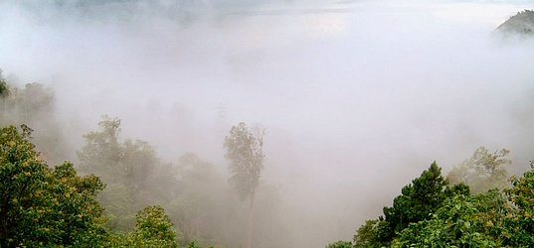
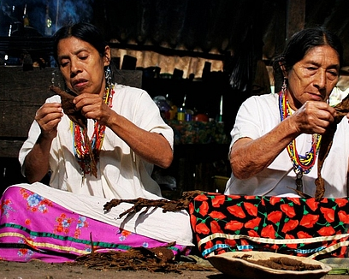
Qué es una Acción Temprana REDD+
Es un conjunto de esfuerzos articulados institucionalmente a nivel subnacional,
Que permite atender los causales de la pérdida de bosques y del carbono forestal en un territorio,
A través de diferentes instrumentos de política pública, así como acciones especificas de diferentes actores alienados a la política pública,

Slide 12
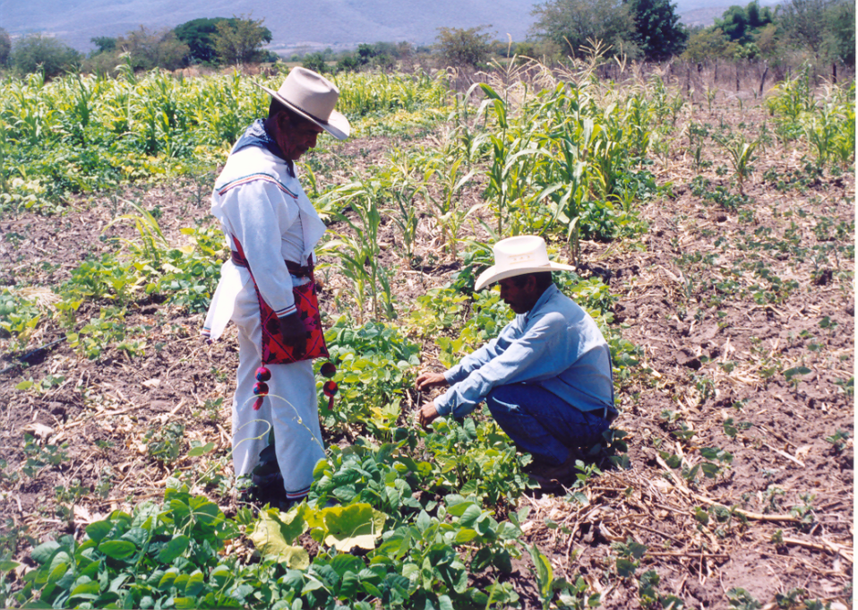
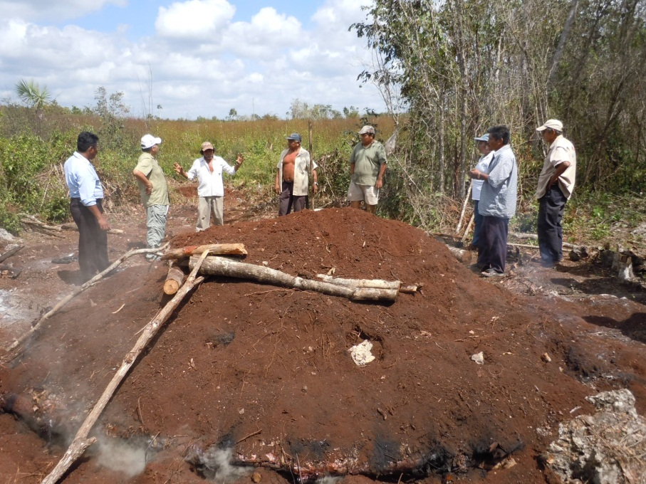
Objetivos de la Acción Temprana REDD+
Desarrollar y fortalecer capacidades en diferentes aspectos asociados a los ejes estratégicos de la visión REDD+
Generar modelos replicables y escalables de gestión integral del territorio dentro de un marco de desarrollo rural sustentable que sirvan como plataformas de gobernanza para la implementación de REDD+.

Slide 13
Acciones Tempranas REDD+

Slide 14
Transparencia, rendición de cuentas y anticorrupción.

Slide 15
Mecanismo de Atención Ciudadana (MAC)
El Mecanismo de Atención Ciudadana (MAC) abarca los procedimientos de la CONAFOR para brindar respuestas adecuadas a los ciudadanos y, al mismo tiempo, evitar que los propios funcionarios caigan en situaciones de irregularidad. Incluye como sus objetivos la mejora de resultados, rendición de cuentas, e identificación de impactos negativos no deseados y prevenir conflictos.

Slide 16
Marco legal
Constitución Política de los Estados Unidos Mexicanos
Ley Federal de Transparencia y Acceso a la Información Pública Gubernamental
Ley Federal de Responsabilidades Administrativas de los Servidores Públicos
Estrategia Nacional para la Participación Ciudadana en el sector Ambiental (ENAPCi)

Slide 17
Pacto por México (02/12/12)
4. Acuerdos para la Transparencia, Rendición de Cuentas y Combate a la Corrupción
La transparencia y la rendición de cuentas son dos herramientas de los estados democráticos para elevar el nivel de confianza de los ciudadanos en su gobierno. Asimismo, el combate efectivo a la corrupción es uno de los reclamos más sentidos por la sociedad y una necesidad para construir un gobierno más eficaz que logre mejores resultados.
4.1 Instrumentar la Reforma para la Rendición de Cuentas Contables (Compromiso 82)
4.2 Reforma para ampliar facultades del IFAI (Compromiso 83 y 84)
4.3 Sistema Nacional contra la Corrupción (Compromiso 85 y 86)
El Mecanismo de Atención Ciudadana (MAC) en la CONAFOR, contempla los siguientes principios:
Accesible
Oportuno y eficaz
Culturalmente apropiado
Equitativo
Transparente
Está basado principalmente en el fortalecimiento de los mecanismos ya existentes en la institución y estará alineado con los instrumentos para rendición de cuentas del gobierno federal, el Sistema Nacional contra la Corrupción y las facultades del IFAI.
OIC | IFAI | SIAC

Slide 18
Órgano Interno de Control (OIC)
El OIC en la CONAFOR es una entidad derivada de la Secretaría de la Función Pública, cuyo objetivo es promover la cultura de transparencia en el gobierno, la rendición de cuentas, combate a la corrupción y el desempeño eficiente de las instituciones públicas.
Casos que atiende:
Recibe quejas y denuncias por incumplimiento de las obligaciones de los servidores públicos y se encarga de darles seguimiento.

Slide 19
Unidad de Enlace - IFAI
El Instituto Federal de Acceso a la Información (IFAI) es el organismo encargado de garantizar el derecho a la información pública gubernamental. A partir de la entrada en vigor de la Ley Federal de Transparencia y Acceso a la Información Pública Gubernamental, las dependencias y entidades del gobierno federal están obligadas a atender las solicitudes de información a la ciudadanía a través de las Unidades de Enlace que se encuentra en cada Dependencia o Entidad.
Casos que atiende:
Recibe y atiende las solicitudes de información pública gubernamental que cualquier persona presenta ante la Unidad de Enlace – IFAI.

Slide 20
Servicio de Información y Atención Ciudadana (SIAC)
Dentro de la Unidad de Comunicación Social en la CONAFOR se encuentra el SIAC la cual atiende inquietudes, reclamos y sugerencias de la ciudadanía referente a todas las actividades de las CONAFOR. Esta a su vez remite o turna las solicitudes ciudadanas hacia el que tenga la facultad y responsabilidad de atender la solicitud ciudadana.
Casos que atiende:
Brinda atención y respuesta oportuna a la ciudadanía resolviendo dudas y recibiendo reclamos y sugerencias sobre lo relacionado con las actividades de la CONAFOR.

Slide 21
Mecanismos | Casos que atienden | Medios de recepción
OIC - Órgano Interno de Control | Recibe quejas y denuncias por incumplimiento de las obligaciones de los servidores públicos y se encarga de darles seguimiento. | * Atención directa en oficinas centrales. * Correo electrónico: quejas@conafor.gob.mx * Telefónico: 01 800 500 43 61 * Fax 01 (33) 37 77 70 19 * Sactel 01 800 386 24 66
IFAI - Instituto Federal de Acceso a la Información y Protección de datos | Atiende las solicitudes de información pública gubernamental; protección de datos personales que están en manos del gobierno federal; y resuelve sobre las negativas de acceso a información que las dependencias o entidades del gobierno federal hayan formulado. | *Atención directa en oficinas centrales. *Correo certificado dirigido a oficinas centrales. * INFOMEX www.infomex.org.mx
SIAC - Servicios de Información y Atención Ciudadana | Brinda atención y respuesta oportuna a la ciudadanía resolviendo dudas, y ofreciendo información general sobre lo relacionado con el programa ProÁrbol y actividades de la CONAFOR (concursos, convocatorias, conferencias, exposiciones). | * Atención directa en oficinas centrales. * Correo electrónico: conafor@conafor.gob.mx proarbol@conafor.gob.mx *Telefónico: 01 800 ProArbol (73 70 000)

Slide 22
Reflexiones finales
Legislación robusta, nuevos ejes de gobierno, Pacto por México, varias plataformas de participación ya existentes.
Llegar a las comunidades y ejidos más alejados para obtener su retroalimentación y garantizar la información oportuna. Cumplimiento de los ejes de gobierno y el Pacto por México.
Próximos pasos: explorar, fortalecer y vincular las plataformas más convenientes para recibir la retroalimentación de personas en ejidos y comunidades y promover su participación activa.

